Slide 1

УЧРЕЖДЕНИЕ ОБРАЗОВАНИЯ “ПИНСКИЙ ГОСУДАРСТВЕННЫЙ МЕДИЦИНСКИЙ КОЛЛЕДЖ”
ЦИКЛОВАЯ КОМИССИЯ №1
социально-гуманитарных наук;
естественно-математических наук;
допризывной и медицинской подготовки

Slide 2

ЕДИНАЯ
МЕТОДИЧЕСКАЯ ТЕМА КОЛЛЕДЖА
Совершенствование образовательного процесса на основе использования информационно-коммуникационных, практико-ориентированных технологий обучения для формирования профессиональных компетенций будущих специалистов

Slide 3
Учебные предметы
цикловой комиссии №1
Физика
Астрономия
Русский язык
Русская литература
Белорусский язык
Белорусская литература
Химия
Биология
Иностранный
язык
Математика
Обществоведение
История Беларуси в контексте всемирной истории
Медицинская и допризывная подготовка
Информатика
География
Черчение

Slide 4
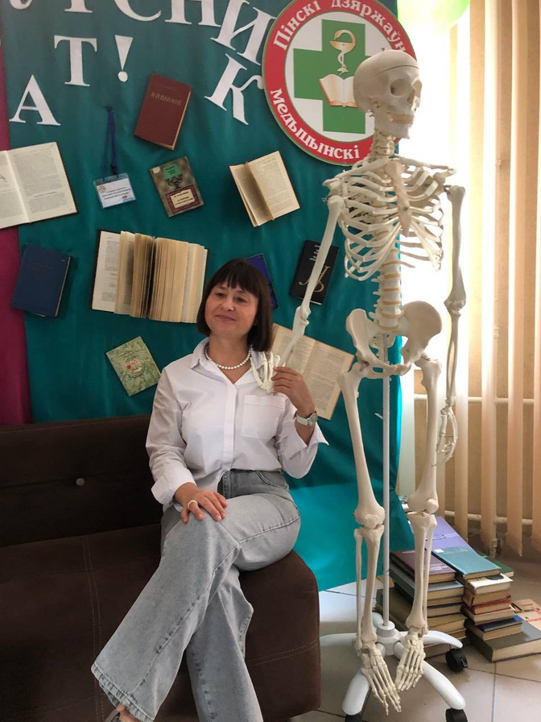
ПРЕДСЕДАТЕЛЬ ЦИКЛОВОЙ КОМИССИИ №1
ЦАРИК ГАЛИНА ПАВЛОВНА
Преподаватель учебных предметов
“Русский язык”,
“Русская литература”
Высшая квалификационная категория

Slide 5
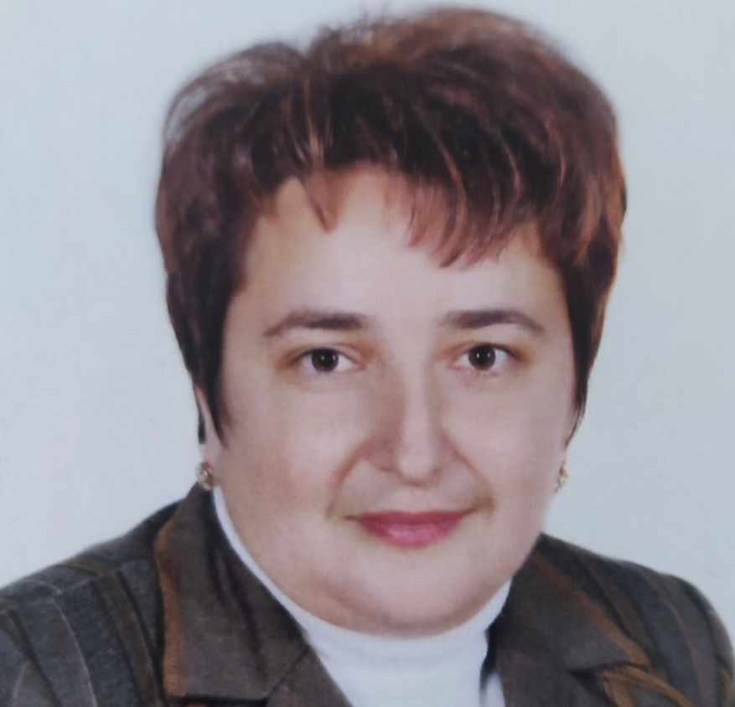
ТЕСЕВИЧ ЕЛЕНА ГРИГОРЬЕВНА
Преподаватель учебных предметов
“Белорусский язык”,
“Белорусская литература”
Высшая квалификационная категория

Slide 6
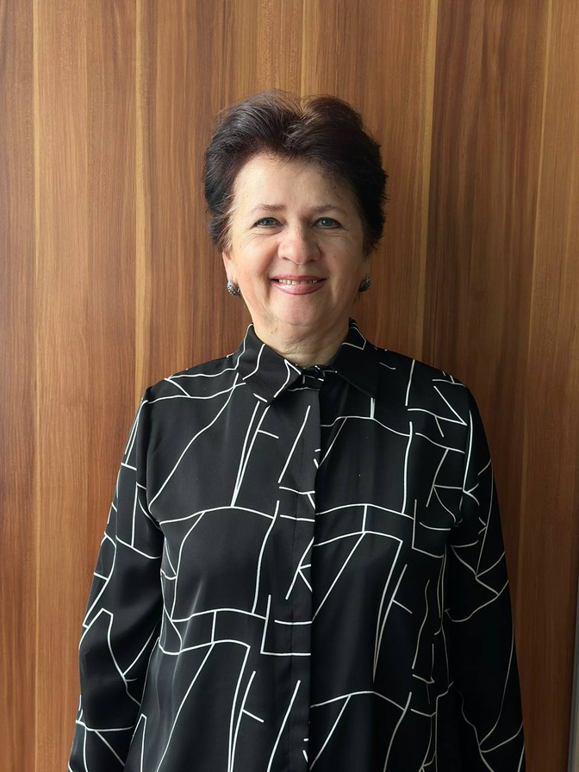
ТУНИК НЕЛЛИ АНДРЕЕВНА
Преподаватель учебного предмета “Математика”
Высшая квалификационная категория

Slide 7
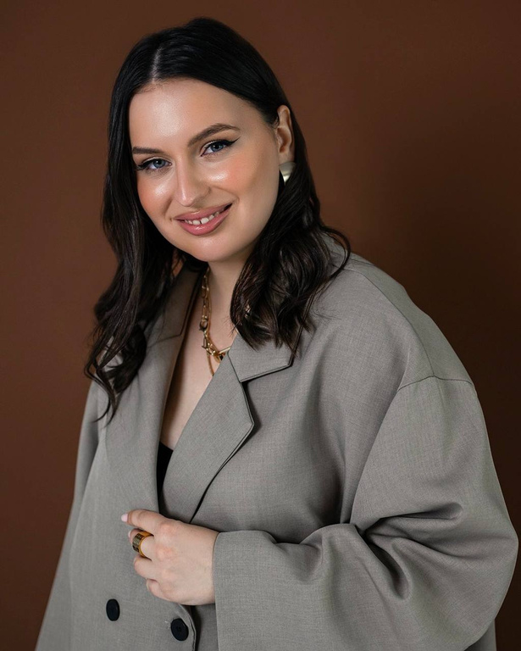
КРЫСЬ ОЛЬГА НИКОЛАЕВНА
Преподаватель учебного предмета
“Химия”
Без квалификационной категории

Slide 8
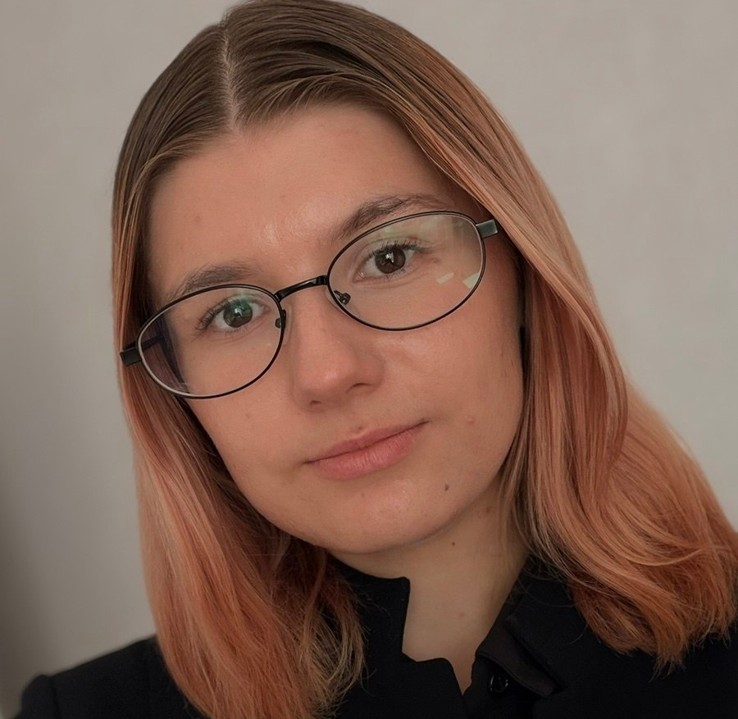
БЕЛЯКОВИЧ МАРИНА СЕРГЕЕВНА
Преподаватель учебных предметов
“Биология”
“Химия”
Без квалификационной категории

Slide 9
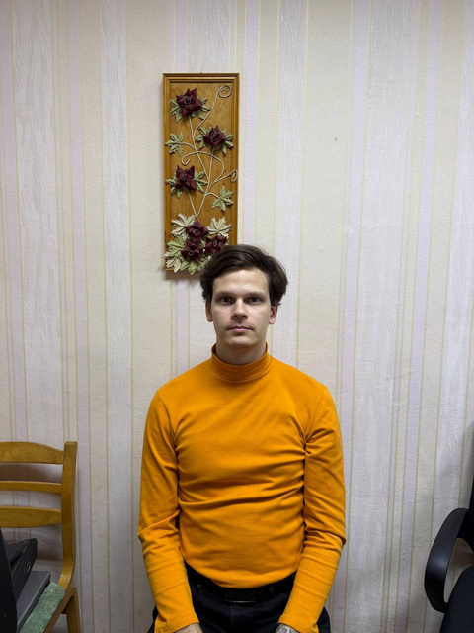
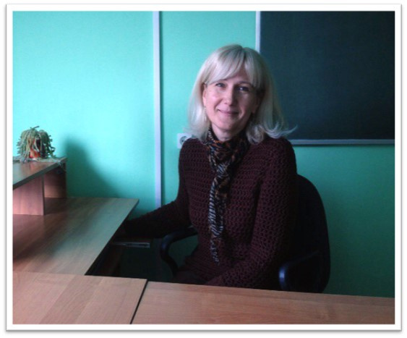
ХЛЕБУС ТАТЬЯНА АНАТОЛЬЕВНА
НОВИК ГЕОРГИЙ ИГОРЕВИЧ
Без квалификационной категории
Преподаватели учебного предмета “Информатика”
Высшая квалификационная категория

Slide 10
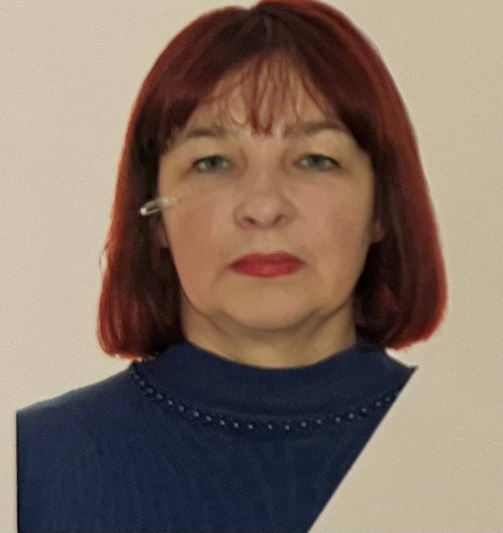
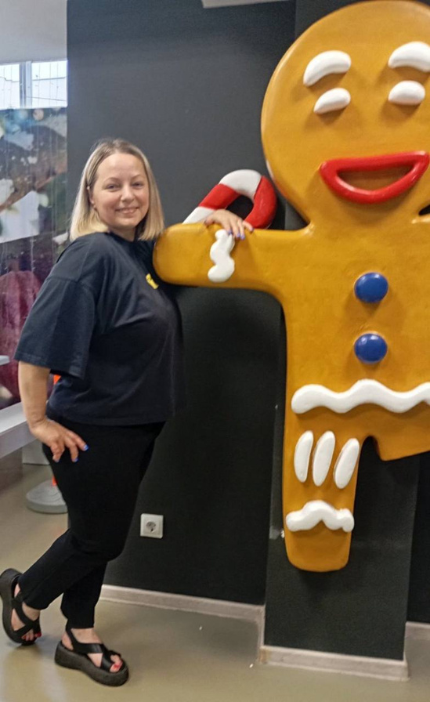
ЗУБКО ГАЛИНА ПЕТРОВНА
ДЬЯЧЕНКО АННА НИКОЛАЕВНА
Преподаватели учебного предмета “Иностранный язык”
Высшая квалификационная категория
Без квалификационной категории

Slide 11
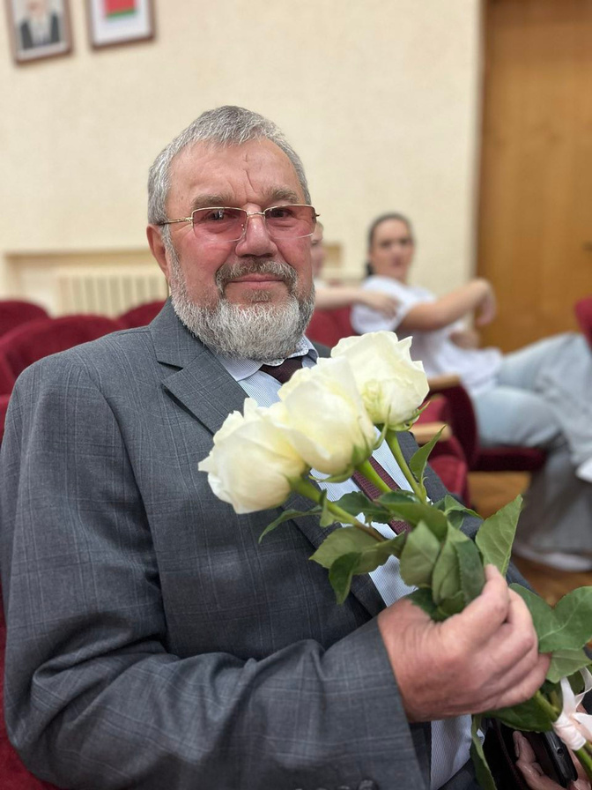
ТРОЦКИЙ ЮРИЙ ИВАНОВИЧ
Преподаватель учебных предметов
“Физика”, “Астрономия”
Высшая квалификационная категория

Slide 12
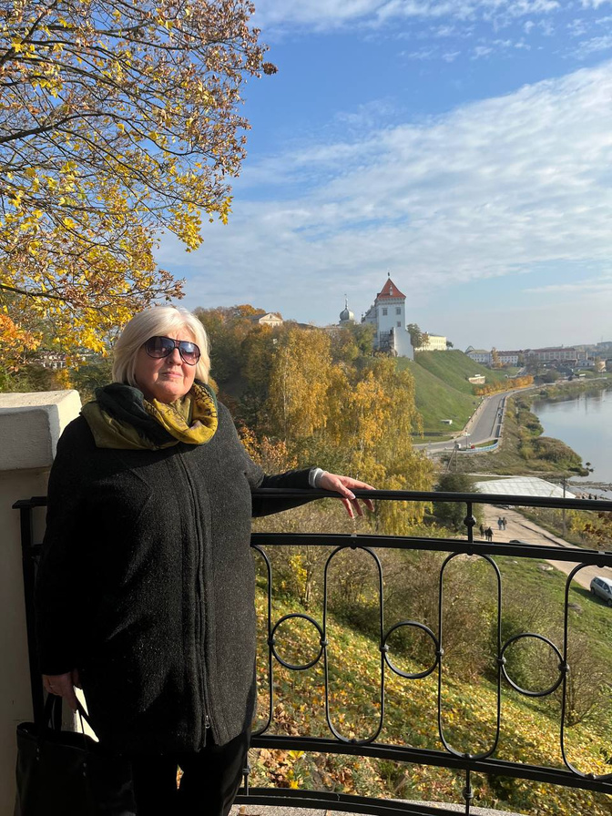
ДОВБЫШ НАТАЛИЯ МИХАЙЛОВНА
Преподаватель учебного предмета
“География”
Высшая квалификационная категория

Slide 13
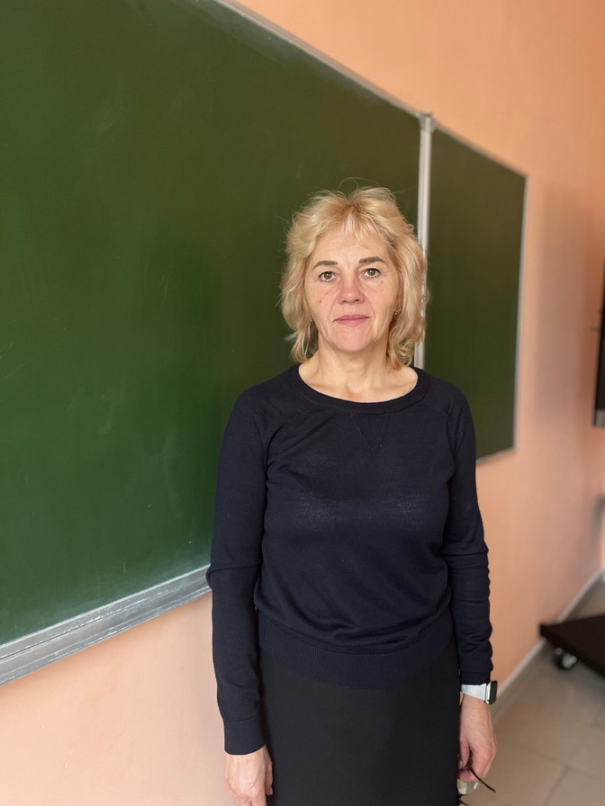
ТУМИЛОВИЧ ВАЛЕНТИНА ИВАНОВНА
Преподаватель учебных предметов
“История Беларуси в контексте всемирной истории”,
“Обществоведение”
Высшая квалификационная категория

Slide 14
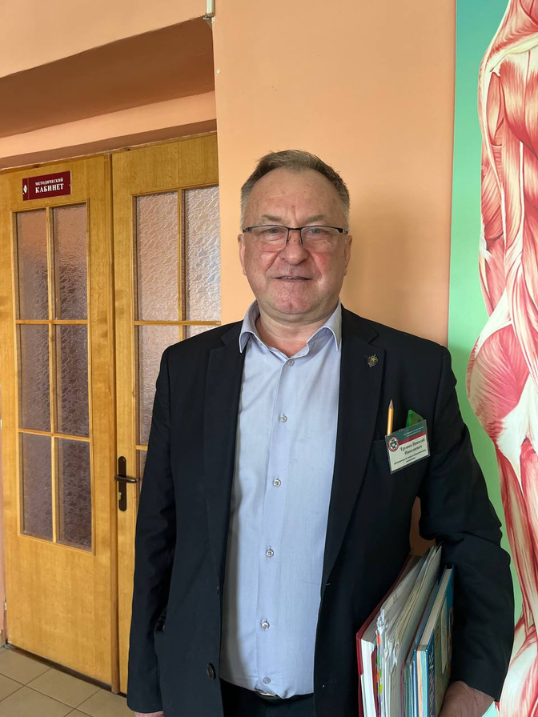
ТРУШКО НИКОЛАЙ НИКОЛАЕВИЧ
Преподаватель учебных предметов
“Допризывная подготовка”, “Черчение”
Без квалификационной категории

Slide 15

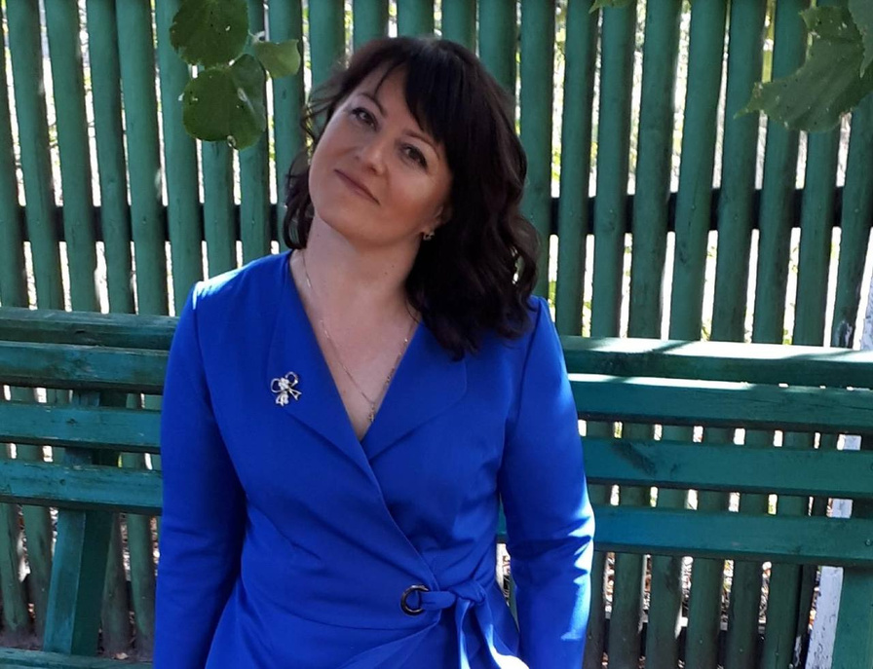
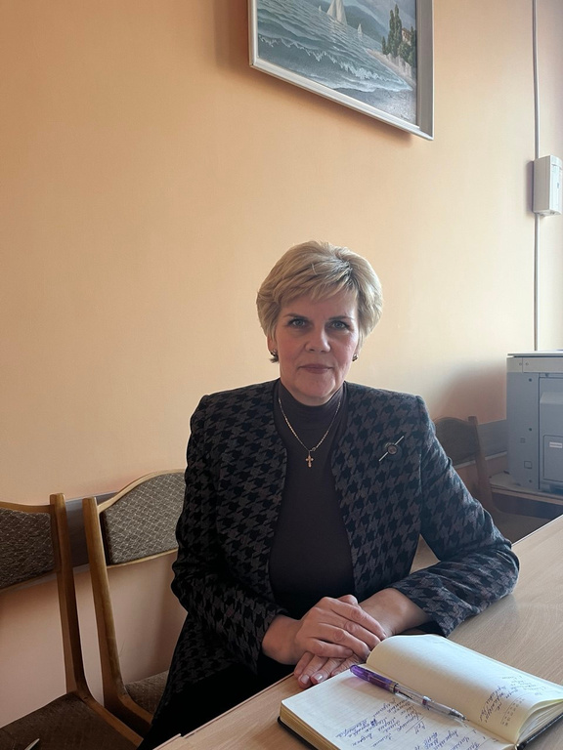
Преподаватели учебного предмета
“Медицинская подготовка”
ПАВЛЮКОВЕЦ ТАТЬЯНА ВАСИЛЬЕВНА
Фурса Лариса Адамовна
Без квалификационной категории
Высшая квалификационная категория

Slide 16
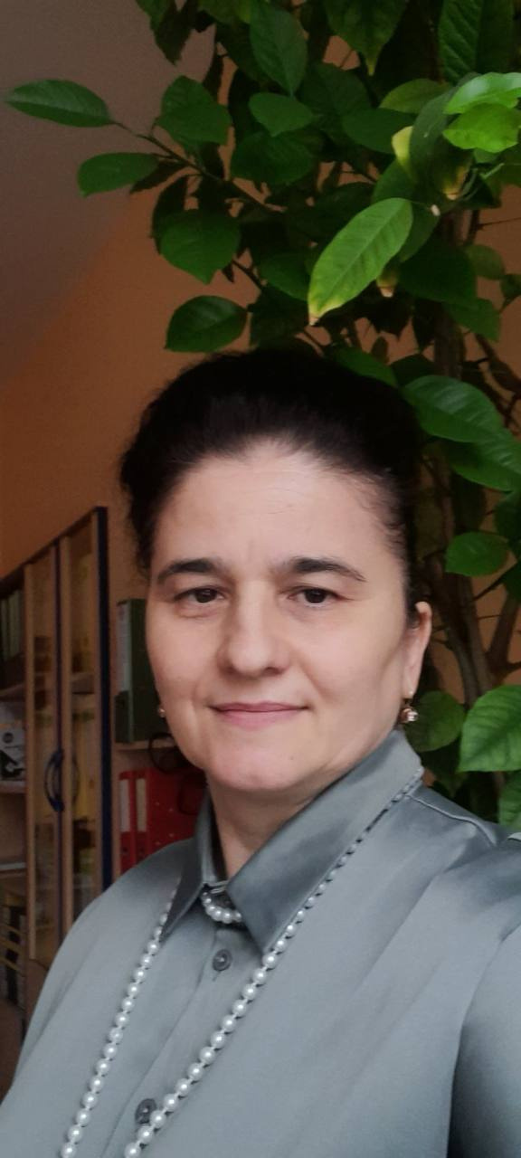
ДЕМЧУК НАТАЛИЯ ВИТАЛЬЕВНА
Лаборант
Первая квалификационная категория лаборанта

Slide 17
ОСНОВНАЯ ЦЕЛЬ ЦИКЛОВОЙ КОМИССИИ №1
способствовать формированию у учащихся фундаментальных знаний и навыков, необходимых для дальнейшего обучения и профессиональной деятельности.

Slide 18
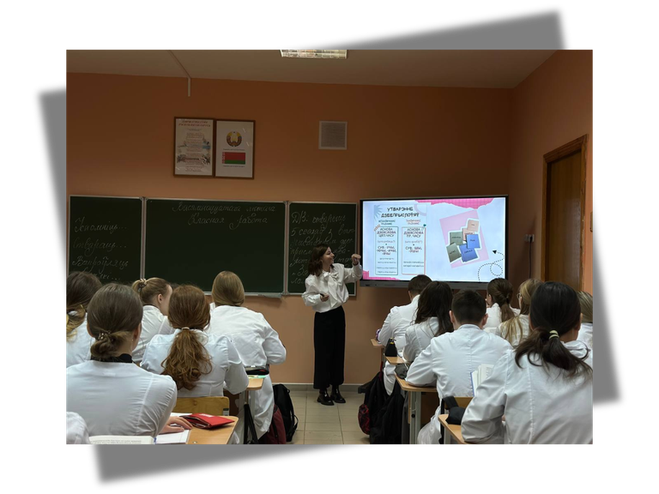
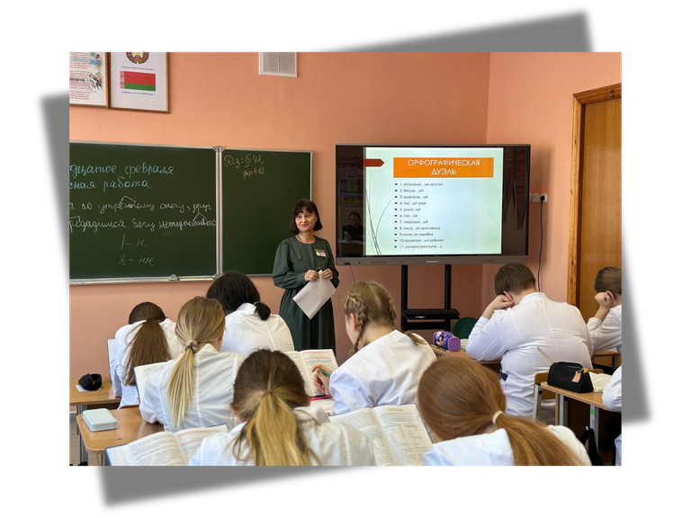
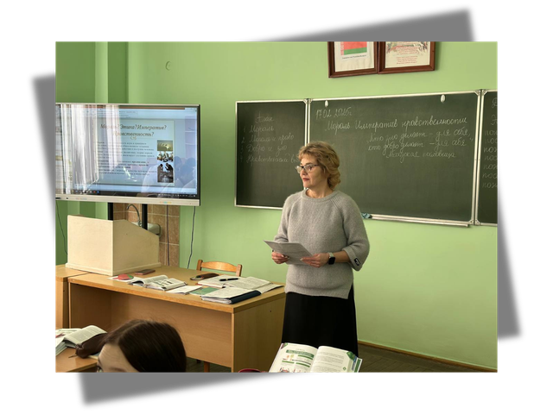
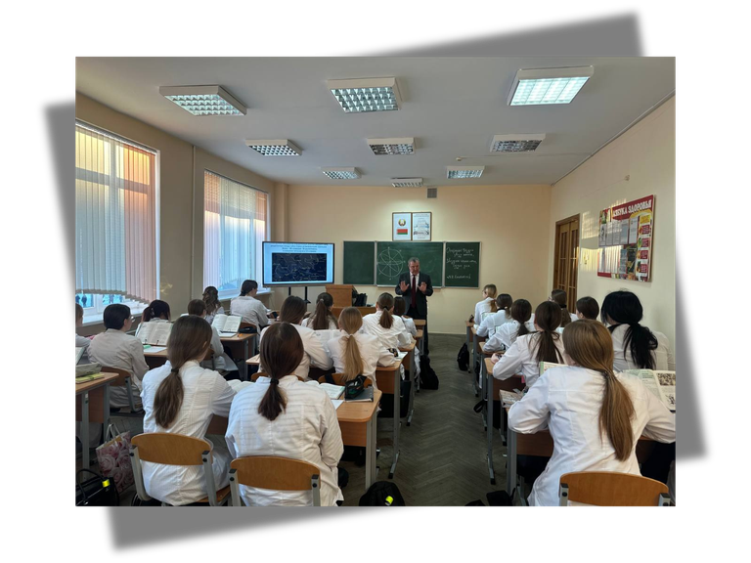

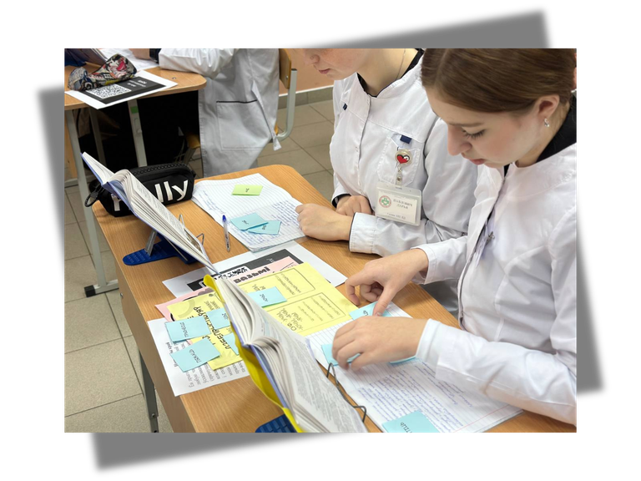
Ученик — это не сосуд, который надо наполнить, а факел, который надо зажечь.
Мы стремимся не только передавать знания, но и создавать условия для воспитания в учащихся уважения к труду, понимание того, что лишь практическое применение знаний приносит истинную пользу и достоинство.

Slide 19
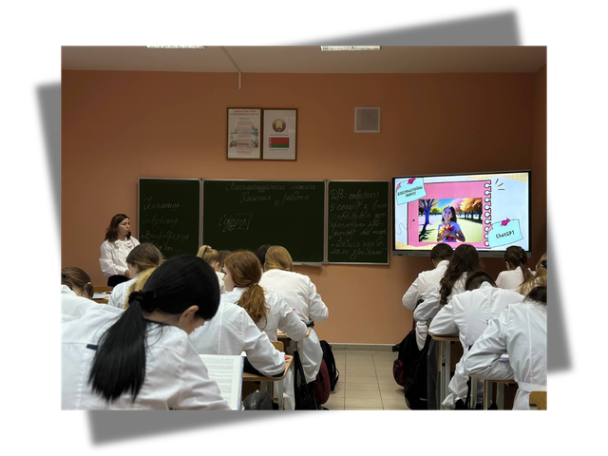
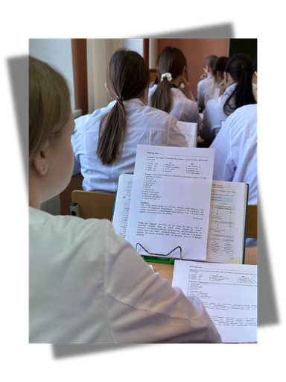
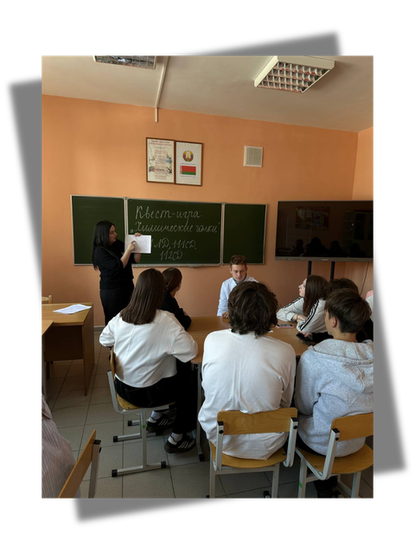
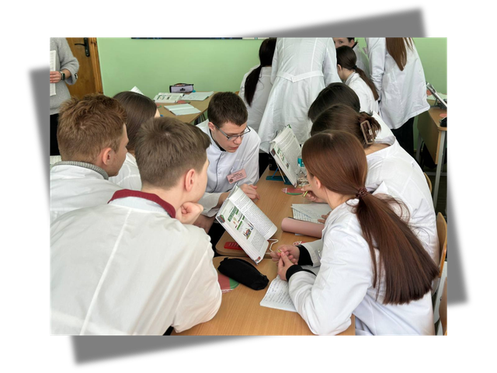
Инновации в образовании - ключ к будущему
Чек-листы
Искусственный интеллект
На учебных занятиях мы используем инновационные технологии, стремясь создать максимально эффективную и вовлекающую среду для обучения.
Методика взаимного обучения
Игровое обучение

Slide 20

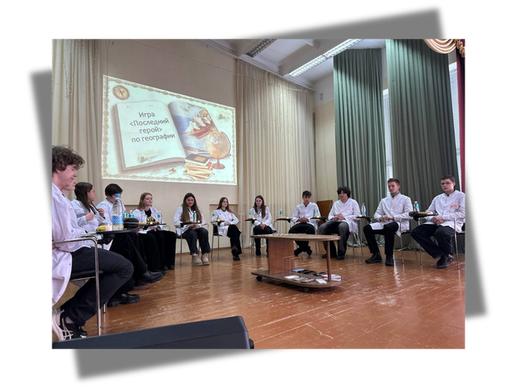
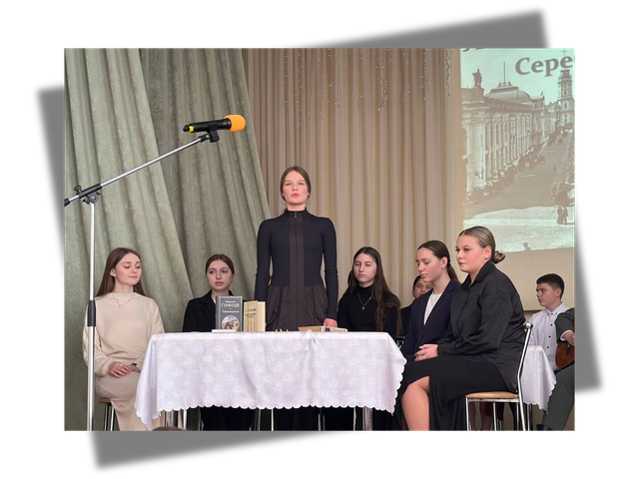

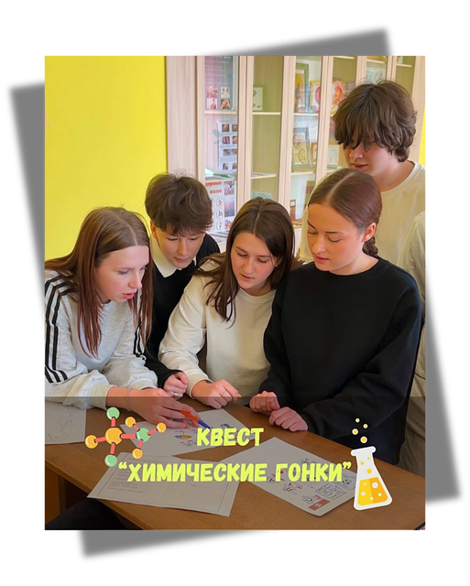

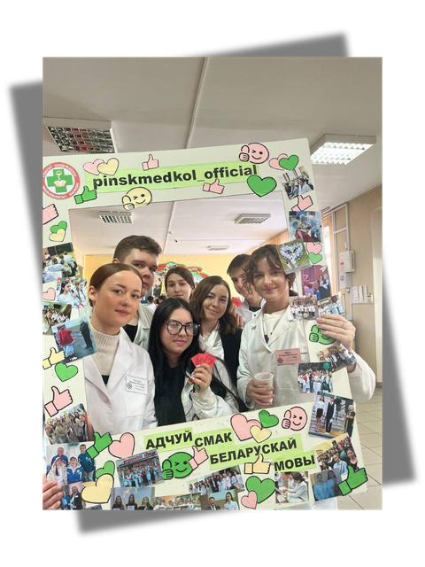
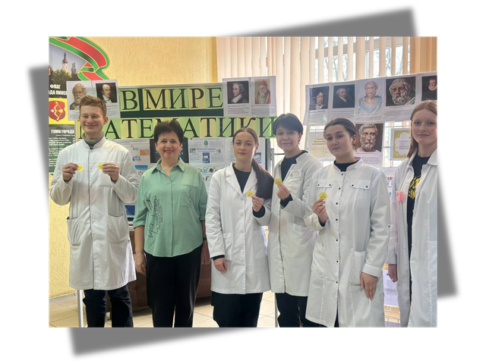

участие во внеклассных мероприятиях
Литературное кафе
Химические гонки
Последний герой
Дзень роднай мовы
В мире математики

Slide 21
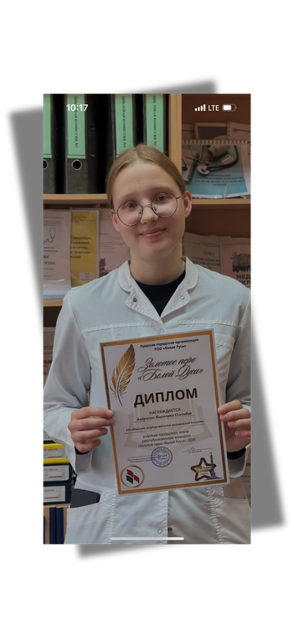
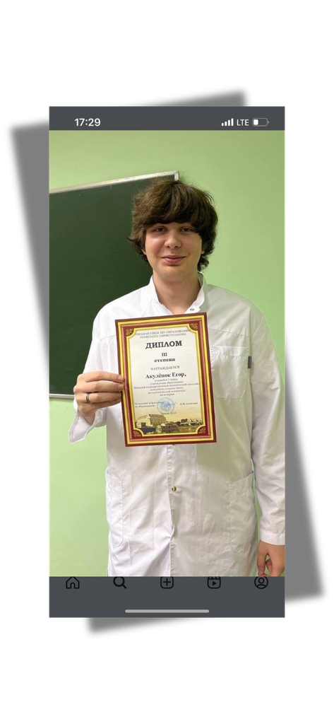
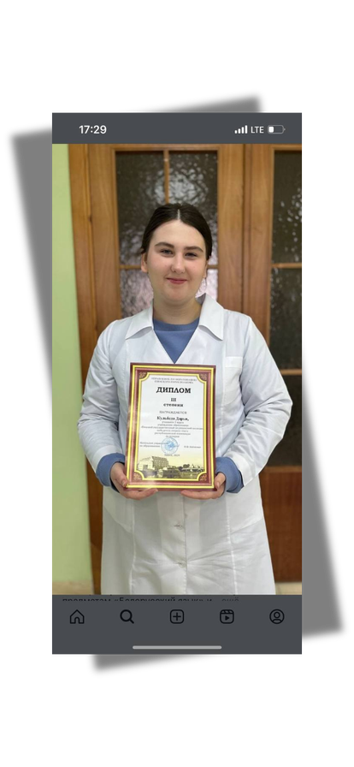
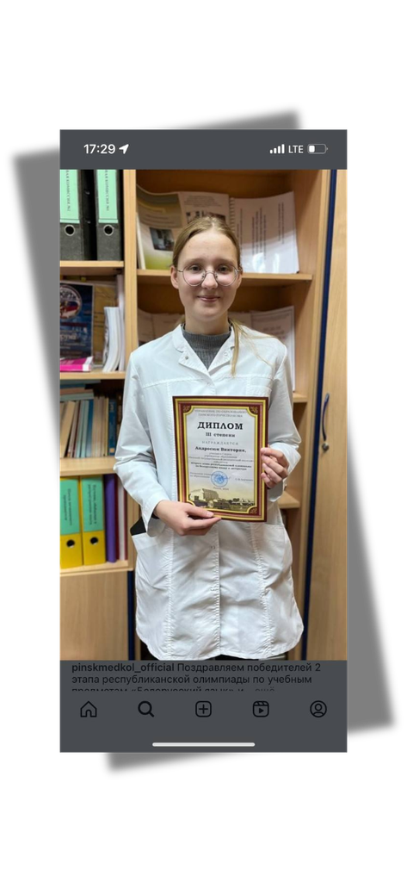
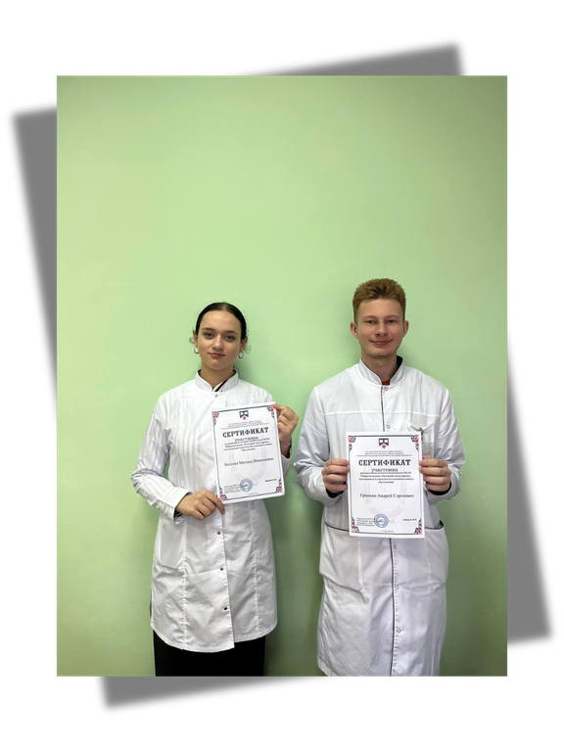
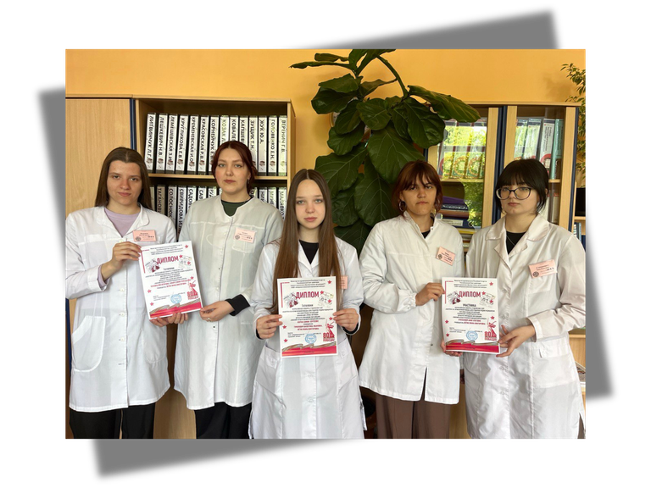
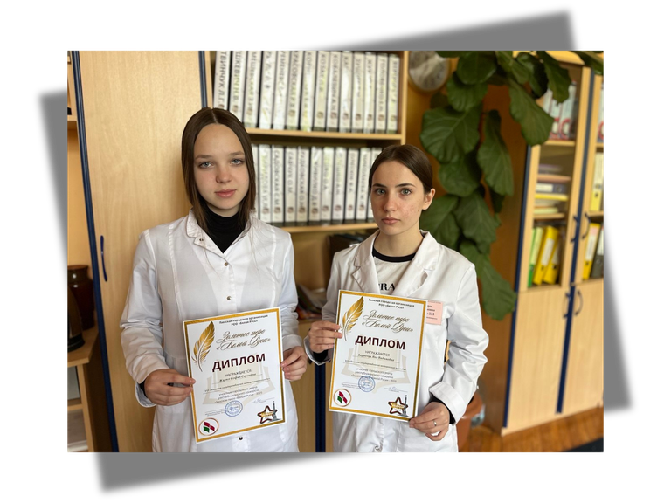
Мы всегда вдохновляем учащихся на участие в конкурсах и олимпиадах

Slide 22

наш успех - это сумма слагаемых труда и любви

